Slide 1
CAUSAS DE LOS ACCIDENTES
Del estudio de los informes de accidentes de tránsito, se puede empezar a precisar los actos del conductor que contribuyen principalmente al hecho, por lo general considerado fortuito, llamado accidente.
Usualmente se piensa en una causa y la verdad es que muchas veces el accidente incluye una “cadena” de causas, o bien, una causa y una serie de circunstancias contribuyentes. Sin embargo, es usual referirse en general a la “causa aparente” del accidente. También, previo análisis, se llegará en algunos casos a la “causa real”.
En muchas situaciones, ambas causas coincidirán.

Slide 2
Como consecuencia del desarrollo de la velocidad en los vehículos modernos y del no disponer, en muchos casos, de una infraestructura vial acorde con estos avances, la causa más frecuente de los accidentes de tránsito en el mundo entero es el EXCESO DE VELOCIDAD.
Debe entenderse qué es “velocidad excesiva” para las condiciones imperantes, la cual en muchos casos puede no ser muy alta.
En orden de importancia sigue la causa catalogada como “invasión de la circulación contraria”. Como su nombre lo indica, es el acto de invadir la sección de la calle o carretera donde los vehículos viajan en sentido opuesto.
Casi invariablemente sigue la causa clasificada genéricamente como “imprudencia para manejar”. Esta causa engloba muchos actos del conductor, en general en contraposición con las “reglas del camino”

Slide 3
Lo antes afirmado se ilustra estadísticamente en tablas de accidentes en diferentes países. Este resultado bastante preocupante para el final de la década del 80, ,mostraba que más de la mitad de los accidentes eran motivados por el exceso de velocidad.
Para ese entonces, las expectativas que se tenían eran que esto no cambiaría con el paso de los años, pues cada vez se diseñan y construyen vehículos mucho más potentes con nuevas formas aerodinámicas, que les permiten desarrollar velocidades mucho más altas que las velocidades de proyecto de las carreteras.
Sin embargo, las estadísticas muestran lo contrario, pues en el 2004 las causas por exceso de velocidad disminuyeron, esta disminución, pone en manifiesto los resultados de los programas de seguridad vial preventiva que se han venido desarrollando en los últimos años, creando conciencia en los conductores hacia el respeto a las señales restrictivas de máxima velocidad.

Slide 4
En lo referente al estado de ebriedad, para estos mismos tres años, los accidentes bajaron de 2,7% en 1980, a 1,9% en 1990 y a 1,6% en el 2004.
Sin ser diferencias muy grandes en la reducción de accidentes por esta causa, esto refleja un poco más la conciencia adquirida por el conductor al tratar de no combinar el alcohol con el volante.
Los accidentes por falla del vehículo del año 1990 al año 2004, también han bajado, de 7,6% a 4,3%. Esto indica interés de mantener en buen estado los autos y que, además, la gente al salir a carretera está haciendo caso a las recomendaciones de revisar sus vehículos.
Muchas veces la causa se complica con una falla de la carretera.

Slide 5
INVESTIGACIÓN DE SINIESTROS DE TRÁFICO
La investigación de los siniestros de tráfico es una de las estrategias fundamentales que Administraciones Públicas, fabricantes de vehículos y a nivel legislativo, utilizan para mejorar todos los factores que intervienen en la seguridad vial. En el problema de los “accidentes de tráfico” concurren como se ha visto un muy amplio abanico de factores (humano, vehículo, infraestructuras, movilidad, etc.), por lo que se hace difícil conocer bien todas sus causas y la forma de erradicarlas o corregirlas.
Por investigación de siniestros se entiende la actividad mediante la cual se aborda el estudio de estos por la aplicación de métodos científicos.

Slide 6
Los objetivos fundamentales de la investigación son:
Determinar las causas directas e indirectas de los siniestros.
Determinar las lesiones y otros daños producidos, así como los factores que influyen en los mismos.
Los resultados que se pretende obtener son datos y criterios para influir sobre las variables del sistema humano-vehículo-infraestructura, y disminuir así el número y gravedad de los siniestros.
En consecuencia, los campos de aplicación de los resultados de la investigación se extienden a cada uno de los elementos del sistema, y sirven de base a las acciones desarrolladas en los diferentes campos:
- Diseño de vehículos. - Diseño de infraestructuras. - Señalización y gestión del tráfico. - Reglamentación técnica. - Normas de circulación. - Formación de usuarios de vías públicas. - Sensibilización ciudadana.

Slide 7
Puede afirmarse a la luz de lo anterior, que la investigación de siniestros debe permitir la superación de ciertos problemas como son:
- Elevado número de variables implicadas.
- Naturaleza del “fenómeno del accidente”.
Se ha insistido en el gran número de variables que intervienen en el sistema humano-vehículo-infraestructura y también los amplios márgenes de variación que el sistema acepta en muchas de ellas, sin que necesariamente se produzca un siniestro. El problema goza de amplitud y heterogeneidad, los cuales equivalen a factores que por sí mismos explican su complejidad para la investigación. El segundo problema citado se refiere a la naturaleza del “fenómeno del accidente”. El siniestro es un suceso imprevisto y se produce la concurrencia de cadenas de sucesos implicados en su proceso causal. La secuencia de sucesos previos al siniestro se produce casi instantáneamente y las actuaciones de las personas más implicadas suelen estar sujetas a responsabilidad.

Slide 8
Todas estas circunstancias confieren al fenómeno conjunto de características que afectan muy directamente al trabajo investigador:
Los hechos se analizan a posteriori.
Insuficiencia de evidencias físicas.
Tendencia a la autojustificación y descarga de culpabilidad de los implicados.
Poca fiabilidad de las percepciones de los observadores.
Tendencia a solo identificar culpables.
Estas características obligan a los investigadores a formular hipótesis, no exentas de subjetividad en algunas ocasiones, y que a veces son difíciles de soportar mediante estudios técnicos en base a las evidencias físicas del siniestro. Por ello, al aplicar métodos de investigación más rigurosos, los resultados pueden variar de forma importante, respecto a las percepciones iniciales, factores implicados y su influencia en el siniestro.

Slide 9
En la literatura especializada, la mayoría de los autores aceptan cinco niveles en la investigación de siniestros:
Información: recogida de datos inmediatamente después de producirse un siniestro. No debe incluirse ningún tipo de opinión en esta fase. Los formularios o impresos sirven a menudo de inestimable ayuda en este nivel.
Investigación en el escenario: toma de datos transitorios, en los que tampoco deben existir opiniones en esta fase. Formularios, fotografías o croquis son algunas de las herramientas útiles en este estadio.
Entre este tipo de datos pueden citarse: - Test de intoxicación (alcohol o drogas). - Testigos. - Huellas (frenada, marcas en barreras, objetos despedidos, restos, etc.). - Posiciones finales. - Señalización existente. - Examen del vehículo en relación con los vestigios. - Medidas de seguridad adoptadas por los ocupantes.

Slide 10
c) Trabajo técnico: recopilación de datos eminentemente técnicos que serán necesarios para la siguiente fase:
- Medidas adicionales de la vía y realización del croquis.
- Pendientes, visibilidad, distancias, coeficiente de rozamiento, etc.
- Velocidades de otros usuarios de la vía en condiciones similares a las de ocurrencia del siniestro.
Examen de lámparas, neumáticos, etc.
Reportajes fotográficos.
Análisis de restos de pintura y cristales.
Determinación de velocidades.
Direcciones de líneas de fuerzas.

Slide 11
d) Reconstrucción especializada: en este nivel deben obtenerse conclusiones sobre el modo en que se produjo un siniestro obtenidas a partir de:
- Velocidades.
- Posición de peatones y vehículos en el momento del impacto.
Daños producidos.
Posición de los ocupantes.
Influencia de la vía, el vehículo y el conductor.
Descripción de maniobras evasivas realizadas.
Posibilidad de evitar el siniestro.
Tiempos de reacción.
Ensayos con vehículos similares.

Slide 12
Por otro lado, diversos factores pueden limitar el alcance de una reconstrucción:
Cantidad y calidad de datos.
Formación de los investigadores.
Tiempo, presupuesto y otros recursos disponibles.
e) Análisis de las causas: búsqueda de por qué se produjo un siniestro. Es preciso considerar ahora:
Contribución de la vía y del vehículo a los daños y las lesiones.
Repercusión de las peculiaridades de la personalidad al siniestro o a las lesiones.
Combinación de errores en la maniobra evasiva.

Slide 13
ESTADÍSTICA DE LOS ACCIDENTES
Como en muchos países del mundo, los saldos sangrientos y las pérdidas económicas por accidentes de tránsito han pasado a primer plano en casi todas las grandes ciudades, y se constituyen actualmente en uno de los problemas más serios, de carácter nacional, en la mayor parte de los países.
El propósito es tener una idea a nivel mundial de la magnitud de los accidentes, índices de mortalidad con respecto a la población, al parque vehicular y a la longitud de la red vial, de algunos países.

Slide 14
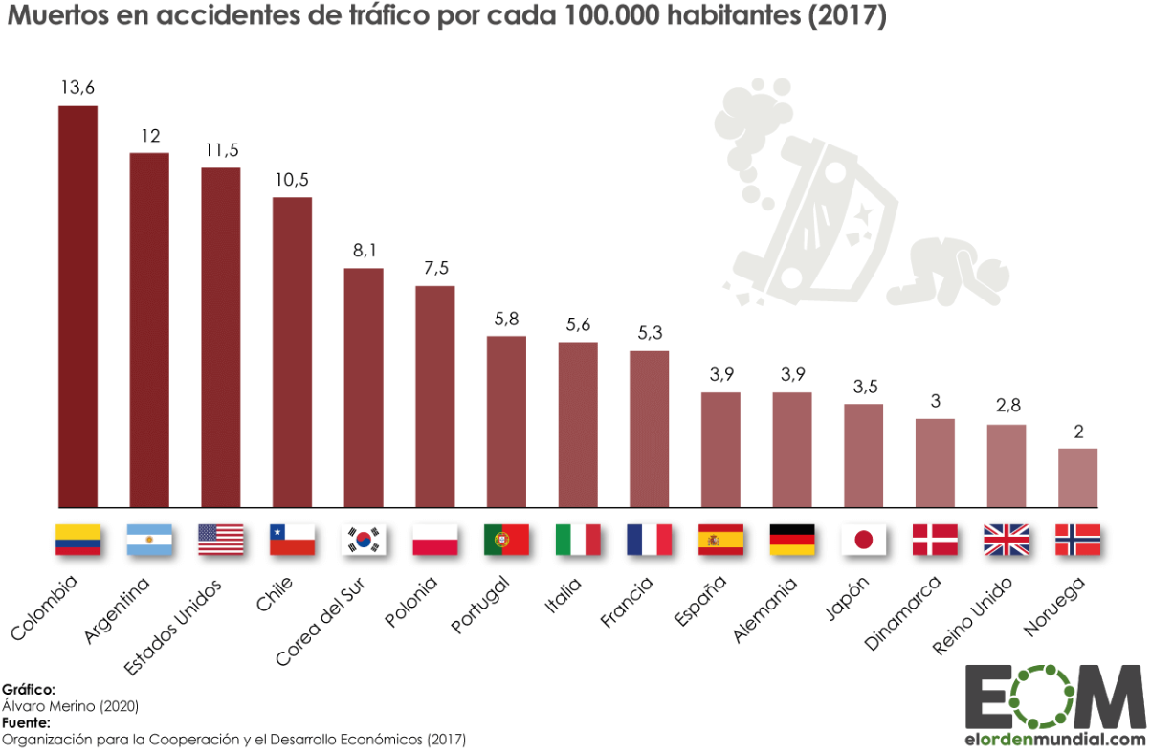

Slide 15
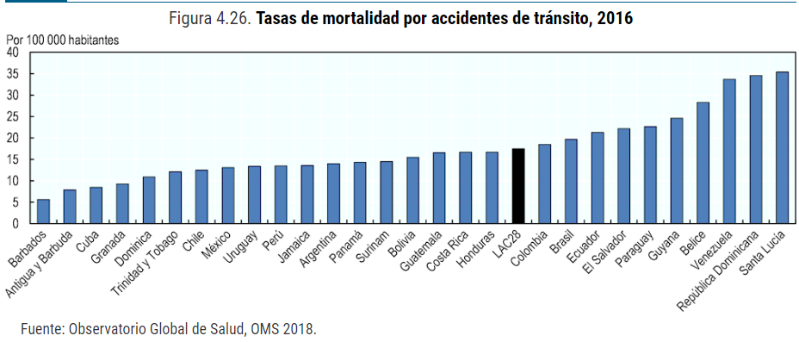

Slide 16
